Slide 1
Primorska Hrvatska
-osnove

Slide 2
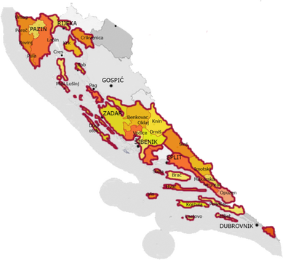
Geografski položaj
Pruža se od Istre do Dubrovačke županije
Još postoje Nizinska i Gorska Hrvatska
Sadrži dio Jadranskog mora
Graniči sa Srbijom, BiH, Italijom, Albanijom..

Slide 3
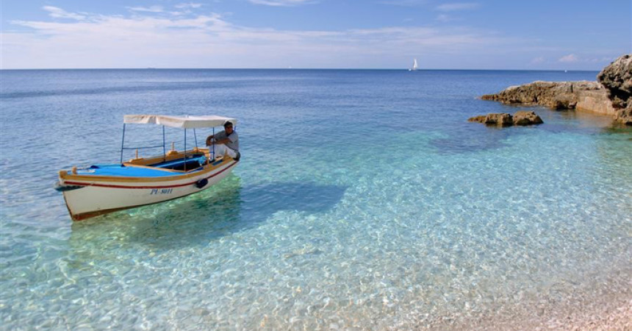
Jadransko more
Salinitet 38%
Čisto i bistro more
Najveća dubina 1233 m
Razne vrste života, ali siromašno količinom

Slide 4
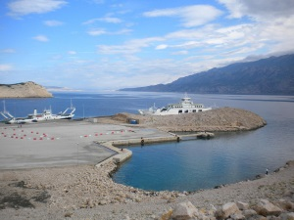
Djelatnosti
Poljoprivreda, vinarstvo, ribarstvo, turizam
Najveća prerada soli- Pag i Stonu
Marikultura
Melioracija

Slide 5
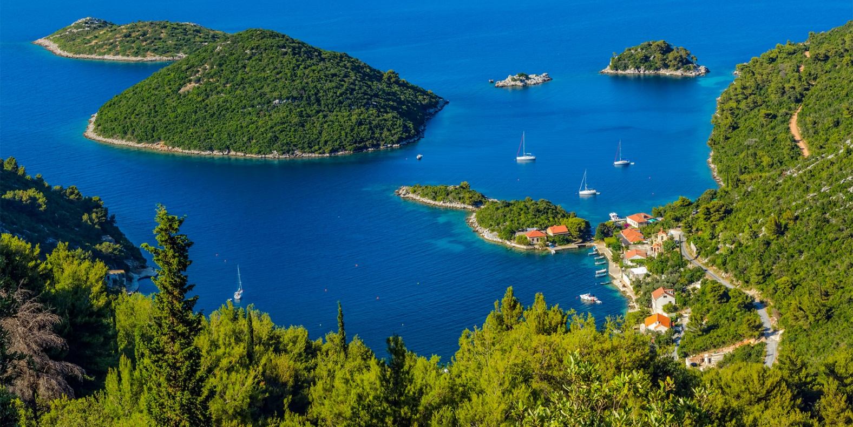
Nacionalni parkovi
Popularne turističke atrakcije
Paklenica, Mljet, Krka, Kornati i Brijuni

Slide 6
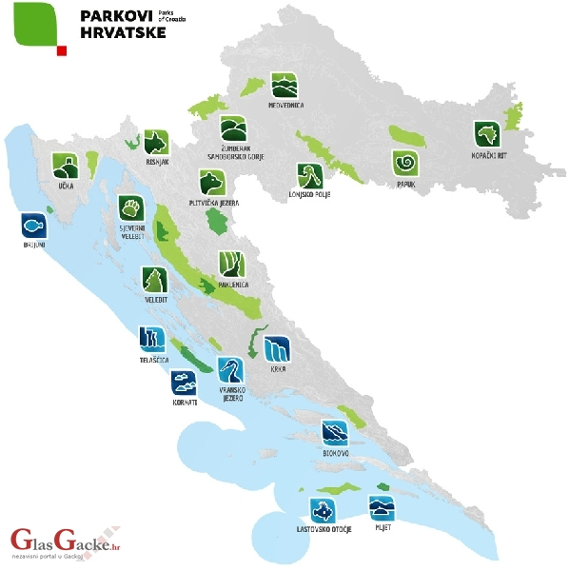
Parkovi prirode
Lastovo otočje, PP Biokovo, Telašćica, Učka, Vransko jezero

Slide 7
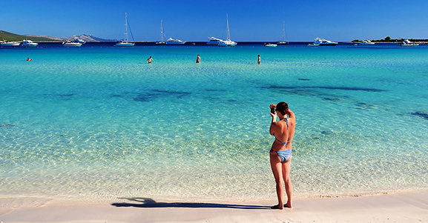
Turizam
Druga najvažnija djelatnost
Vrlo razvijena
Razvijen vjerski, kupački i kulturni turizam

Slide 8
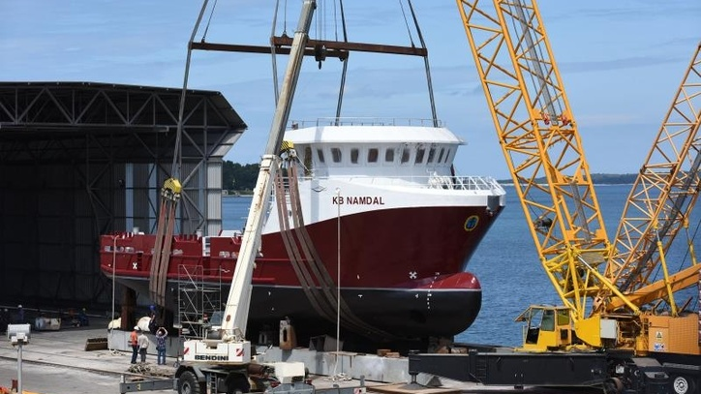
Brodogradnja
3. maj u Rijeci, Uljanik u Puli i splitski Brodosplit
Najvažnija djelatnost u Primorskoj Hrvatskoj

Slide 9
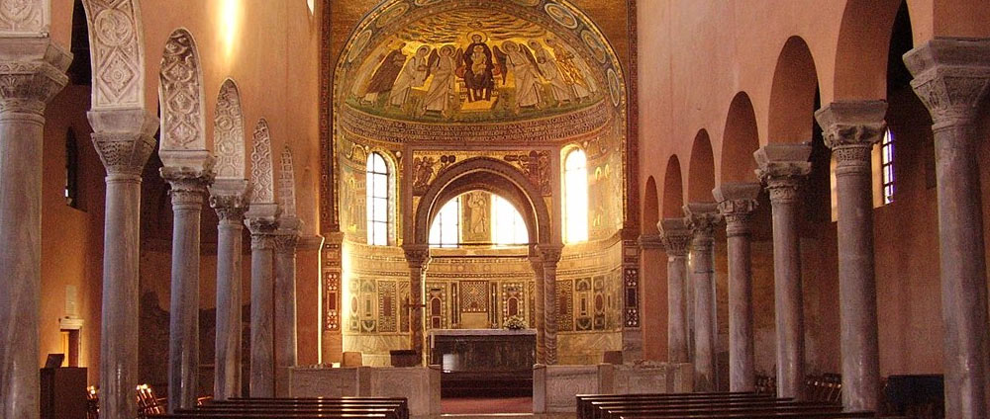
Kulturne baštine pod UNESCO-m
Eufrazijeva bazilika u Poreč, Povijesni grad Trogir, Stari grad Dubrovnik, Katedrala sv. Jakova u Šibeniku

Slide 10
Hvala na pažnji!
Izradio: Bruno Kovač 8.a
Izvori: orlovac.eu, croatia link
https://www.google.hr/search?q=primorska+hrvatska&source=lnms&tbm=isch&sa=X&ved=0ahUKEwjnks6Y9ffZAhWhK5oKHZSeAEIQ_AUICigB&biw=1920&bih=974#imgrc=UdVsz5CAZyDLuM:
https://www.google.hr/search?q=jadransko+more&source=lnms&tbm=isch&sa=X&ved=0ahUKEwiz7qSp9ffZAhWmw6YKHaXfBWwQ_AUICigB&biw=1920&bih=974#imgrc=_JYK9jBerotptM:
https://www.google.hr/search?biw=1920&bih=974&tbm=isch&sa=1&ei=_W2vWurfD6uk6ATV1Zn4Cw&q=prerada+soli+na+pagu&oq=prerada+soli+na+pagu&gs_l=psy-ab.3...1686.5746.0.6036.16.12.4.0.0.0.167.1143.11j1.12.0....0...1c.1.64.psy-ab..0.0.0....0.mV3SqOvtr3Y#imgrc=slt0nq9a9jyeoM:
https://www.google.hr/search?q=parkovi+prirode&source=lnms&tbm=isch&sa=X&ved=0ahUKEwjXrsHY9ffZAhVoYpoKHWbZB7UQ_AUICigB&biw=1920&bih=974#imgrc=ay_jXIw31gXTQM:
https://www.google.hr/search?q=jadransko+more+turizam&source=lnms&tbm=isch&sa=X&ved=0ahUKEwi-g5Tm9ffZAhWDIpoKHRp-CGkQ_AUICigB&biw=1920&bih=974#imgrc=h0SrMoNrOUqXVM:
https://www.google.hr/search?q=brodogradnja&source=lnms&tbm=isch&sa=X&ved=0ahUKEwiwlpLz9ffZAhVGLZoKHe4LBo4Q_AUICigB&biw=1920&bih=974#imgrc=pkKAm5NXvx4LkM:
https://www.google.hr/search?biw=1920&bih=974&tbm=isch&sa=1&ei=SWGvWvSTCeed6ATzhKKYAQ&q=eufrazijeva+bazilika+s+autorskim+pravima&oq=eufrazijeva+bazilika+s+autorskim+pravima&gs_l=psy-ab.3...7830.13156.0.13303.22.21.1.0.0.0.153.2067.15j6.21.0....0...1c.1.64.psy-ab..0.2.245...0j0i67k1j0i30k1.0.kYLATy6v8HI#imgrc=ZdNYrtYH1io8UM:
https://www.google.hr/search?q=MLJET&source=lnms&tbm=isch&sa=X&ved=0ahUKEwj7s_vO-PfZAhXCHpoKHRRBDagQ_AUICigB&biw=1920&bih=974#imgrc=DI5rFON74TVk1M:

